Slide 1

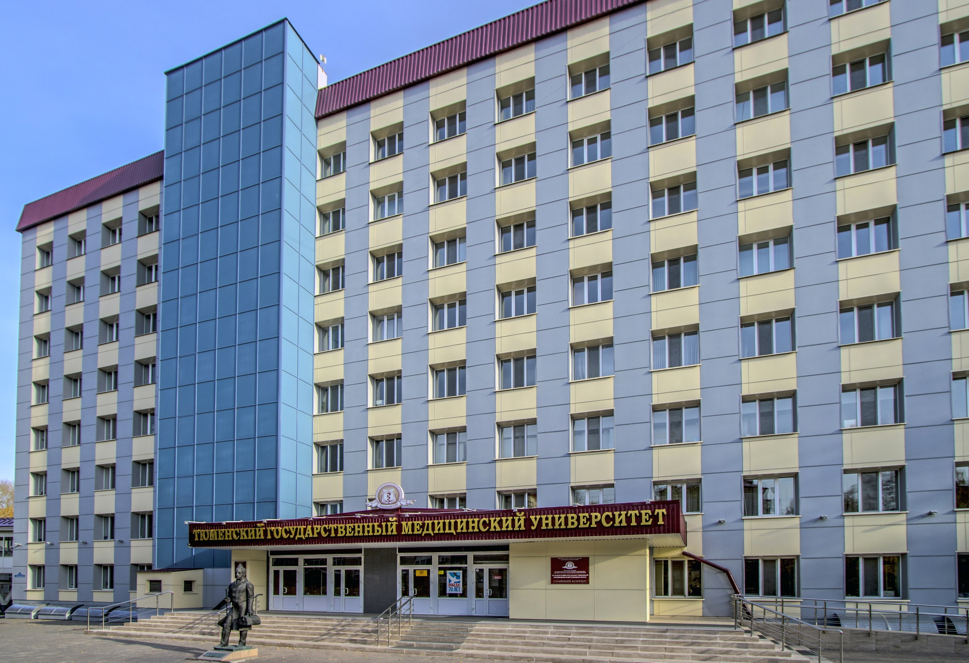

В ФГБОУ ВО Тюменский ГМУ Минздрава России реализуется проект «Здоровый образ жизни студенческой молодежи: от оценки приверженности к мотивирующим мероприятиям»
Проект является призером Всероссийского конкурсного отбора с международным участием «Женщины за здоровое общество» в номинации «Лучший молодежный проект по сохранению здоровья»

Slide 2



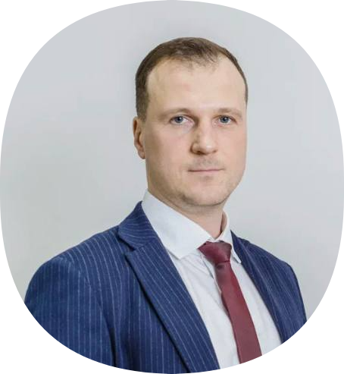

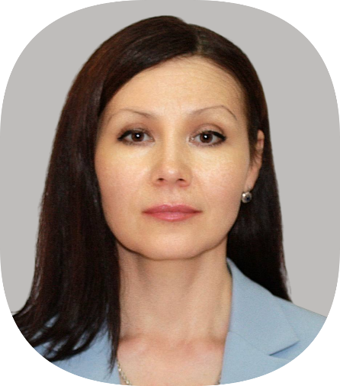
Команда проекта «Здоровый образ жизни студенческой молодежи: от оценки приверженности к мотивирующим мероприятиям»
Насрутдинова Лариса Сафаровна
Доцент кафедры медицинской информатики и биологической физики, старший методист УМУ, Финалист Всероссийского конкурса «Женщины за здоровое общество», к.пед.н.
Нелаева Юлия Валерьевна Заместитель директора Института общественного здоровья и цифровой медицины, доцент кафедры госпитальной терапии с курсом эндокринологии, д.м.н.
Ефанов Алексей Юрьевич
Проректор по молодежной политике и региональному развитию, доктор медицинских наук, доцент
Хвесько Артём Сергеевич
Начальник управления молодежной политики, кандидат медицинских наук
Бочкарникова Наталья Валентиновна
Заведующий кафедрой физической культуры и спорта, кандидат медицинских наук, доцент

Slide 3
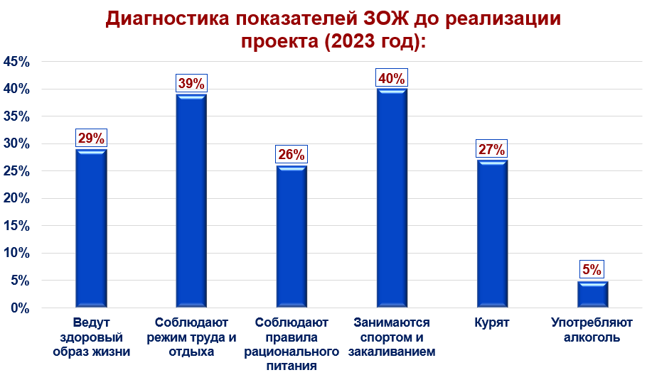
С 2023 по 2024 год успешно реализован социальный проект
«Здоровый образ жизни студента», в котором приняли участие 1200 студентов системы среднего профессионального образования (СПО).
Суть проекта заключается в диагностике приверженности студентов к ЗОЖ и в реализации мероприятий, направленных на увеличение количества студентов, ведущих здоровый образ жизни и уменьшении количества студентов, курящих/парящих и употребляющих алкоголь
Среднее значение показателей ЗОЖ составляло – 33,5 %
Среднее значение показателей вредных привычек – 16 %

Slide 4
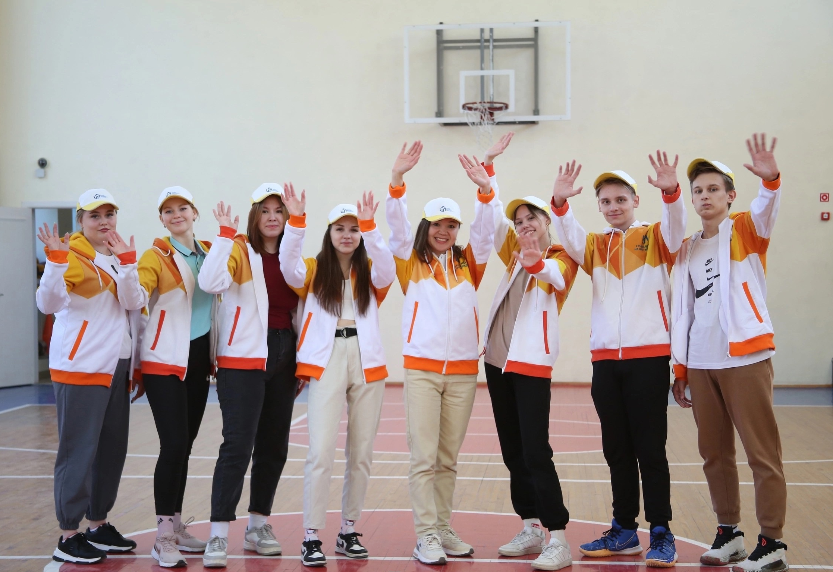
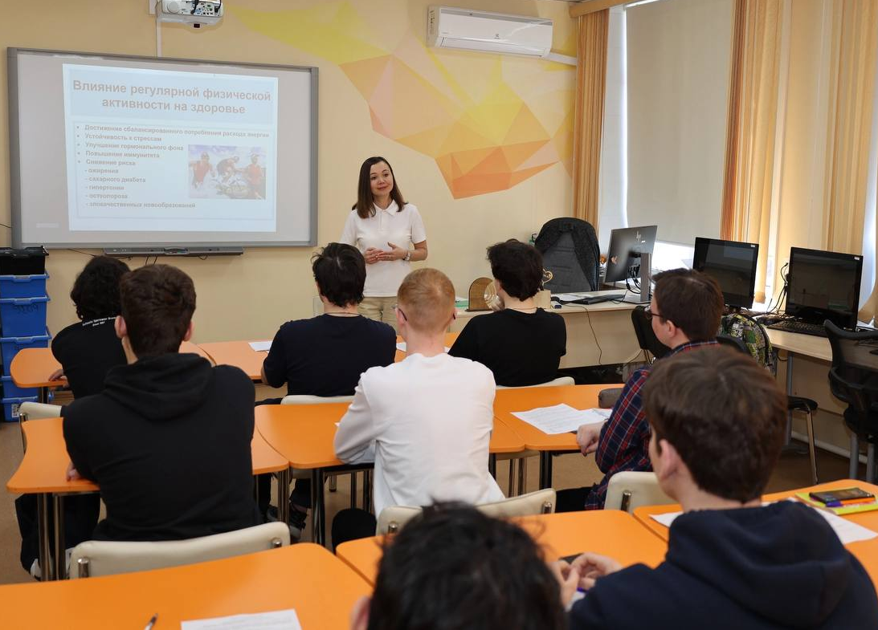
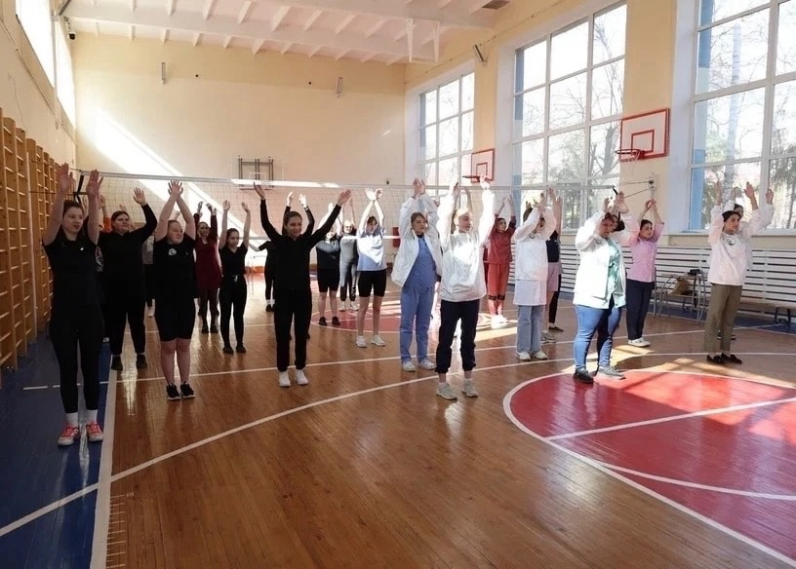
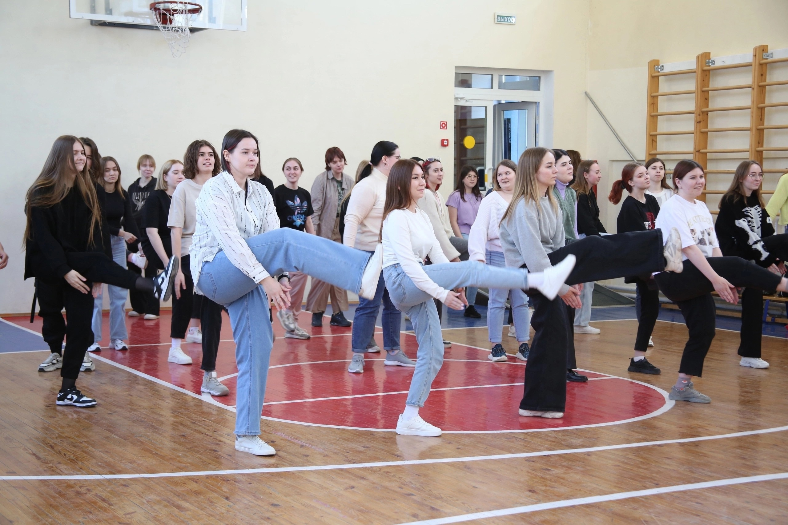
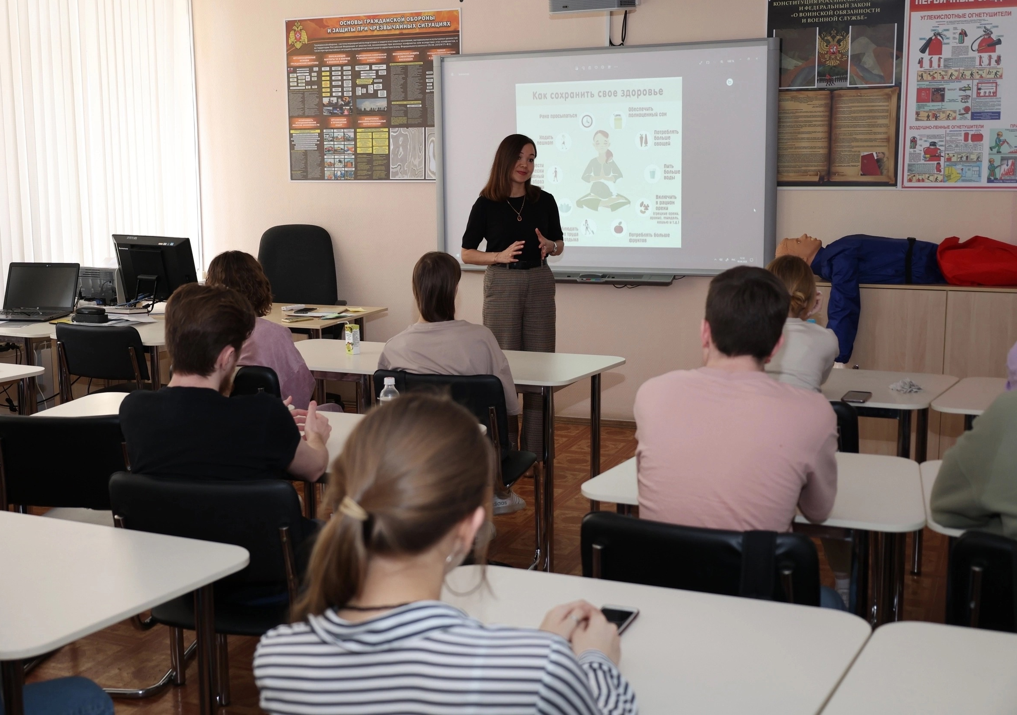
С 2023 ПО 2024 ГОД РЕАЛИЗОВАНЫ МЕРОПРИЯТИЯ ЗОЖ:
просветительская деятельность о: правильном питании; пользе двигательной активности и закаливании; вреде пагубных привычек: курения/парения, алкоголя, наркомании и их последствий;
массовые зарядки в спортивном зале и в парках; спортивные квесты, челленджи;
привлечение экспертов для проведения консультаций по сохранению здоровья.

Slide 5
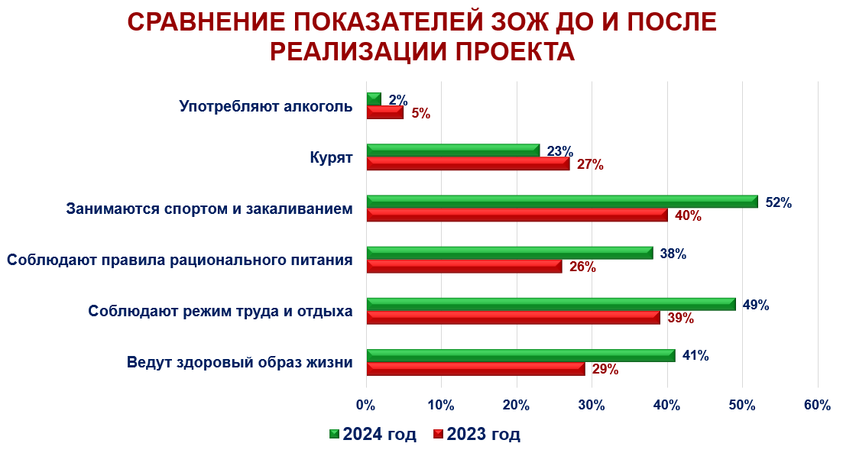
Результаты диагностики после реализации проекта:
Среднее значение показателей ЗОЖ составило – 45 %
Среднее значение показателей вредных привычек – 12,5 %
Сравнение 2023 и 2024 годов:
Количество студентов, ведущих ЗОЖ увеличилось на 11,5%
Количество студентов, имеющих вредные привычки снизилось на 3,5%.

Slide 6
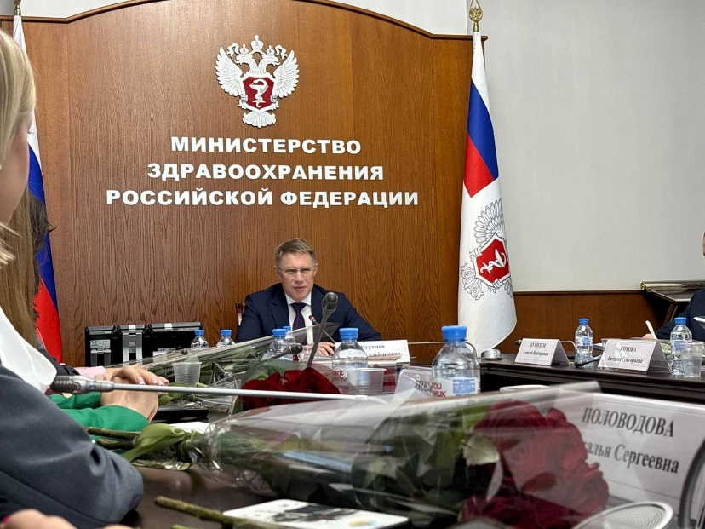
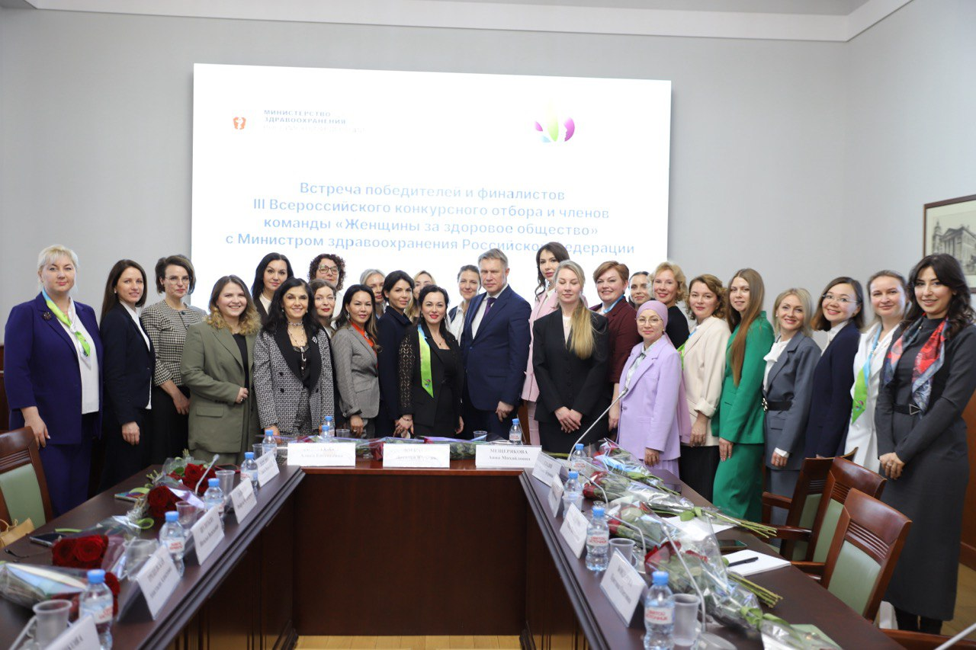
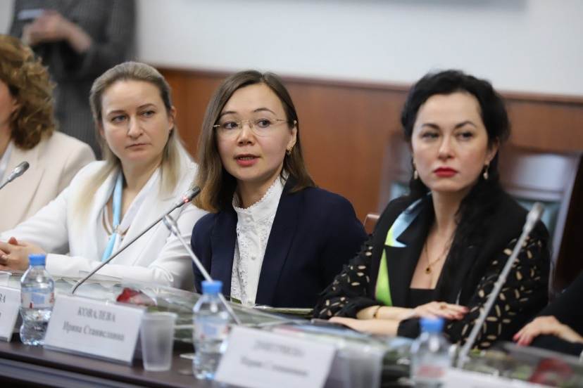
В марте 2025 года состоялась встреча победителей и финалистов Всероссийского конкурса «Женщины за здоровое общество» с Министром здравоохранения РФ Михаилом Альбертовичем Мурашко

Slide 7

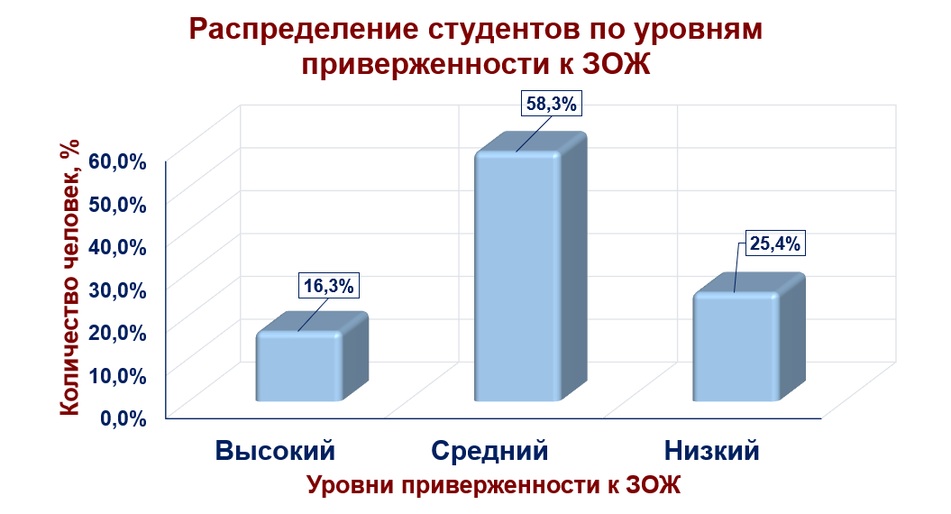


В апреле 2025 года проведена диагностика приверженности у студентов 1 курса к ЗОЖ по 5 компонентам:
отсутствие курения;
потребление овощей и фруктов ежедневно не <400 г;
нормальное (не >5 г/сут.) потребление соли;
достаточная физическая активность (не <150 мин умеренной или 75 мин интенсивной физической нагрузки/нед.);
употребление алкоголя не >168 г чистого этанола/нед. для мужчин и не >84 г/нед. для женщин.
Высокий уровень приверженности к ЗОЖ (наличие всех компонентов) отмечен у 16,3% обучающихся.
Средний уровень (отсутствие курения и наличие не менее трех компонентов приверженности к ЗОЖ) у 58,3% обучающихся.
Низкий уровень (наличие курения) у 25,4% обучающихся.

Slide 8
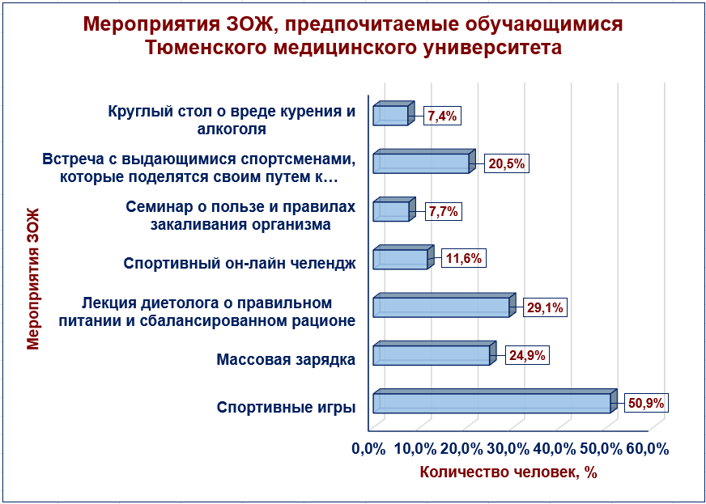

Slide 9
Разработана программа, включающая блоки мотивирующих мероприятий к ведению ЗОЖ:
Развитие физической активности
Отказ от курения/парения, алкоголя
Соблюдение правил рационального питания
Мероприятия планируется реализовать в течение 10 месяцев с сентября 2025 по июнь 2026

Slide 10
Мотивационные мероприятия к ведению ЗОЖ
Мероприятия, направленные на развитие физической активности у студентов
Мероприятия, направленные на отказ от курения/парения и употребления алкоголя
Мероприятия, направленные на соблюдение правил рационального питания
спортивные турниры;
участие во Всероссийском физкультурно-спортивном комплексе «Готов к труду и обороне»;
проведение семинаров и лекций о пользе физической активности, об особенностях закаливания организма;
проведение массовых зарядок;
организация бесед с приглашением выдающихся спортсменов, которые расскажут студентам свою историю, свой путь к успеху;
спортивные он-лайн челенджи;
привлечение к участию в волонтерской деятельности на спортивных мероприятиях;
командные эстафеты.
проведение семинаров, лекций, круглых столов: о влиянии электронных сигарет на легкие, о рисках возникновения зависимости от курения и алкоголя, последствий наличия зависимостей для физического и психического здоровья, здоровья будущих детей;
организация акций и челенджей: призы за отказ от электронных сигарет на определенный срок.
привлечение экспертов: вовлечение врачей и специалистов по пагубным зависимостям для проведения индивидуальных консультаций и групповых занятий.
размещение на стендах информации, направленной на профилактику алкоголизма, табакокурения и наркомании.
проведение лекций и семинаров: приглашение диетологов для информирования студентов о правильном питании;
спортивные мероприятия с акцентом на питание;
он-лайн конкурсы рецептов: организация конкурсов на лучшее здоровое блюдо;
психологические тренинги: проведение тренингов, направленных на формирование здоровых пищевых привычек и преодоление пищевых зависимостей;
организация фестивали здорового питания;
информационные кампании: распространение материалов (буклетов, плакатов) с информацией о нормах потребления соли и ее альтернативных источниках вкуса;

Slide 11
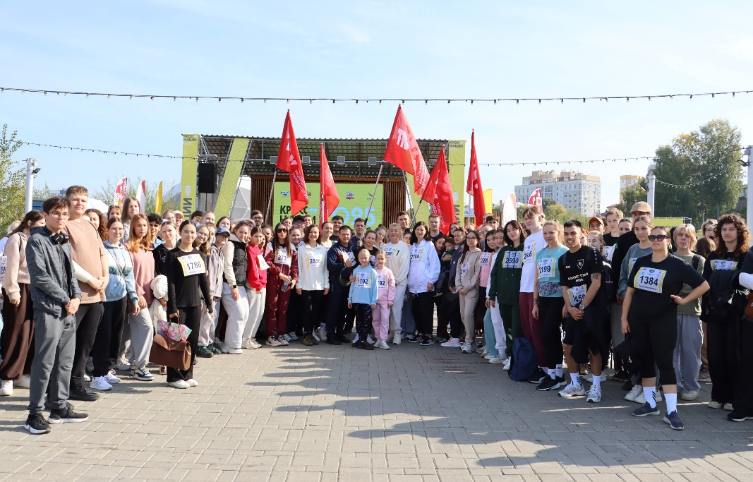
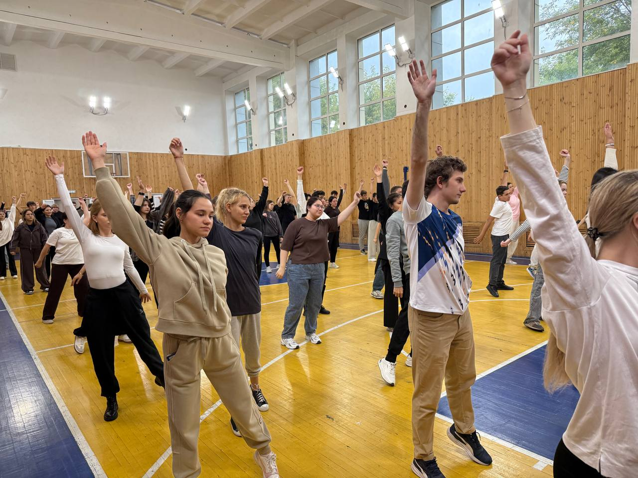
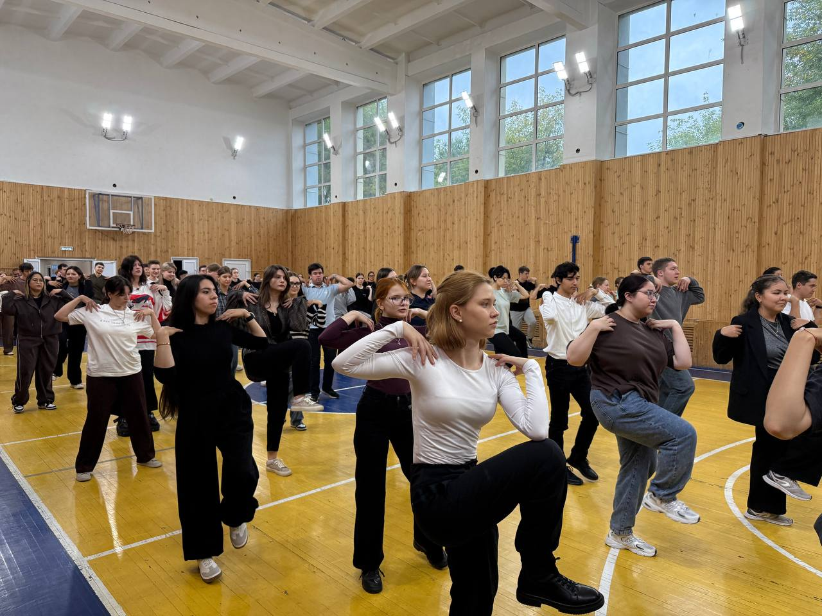
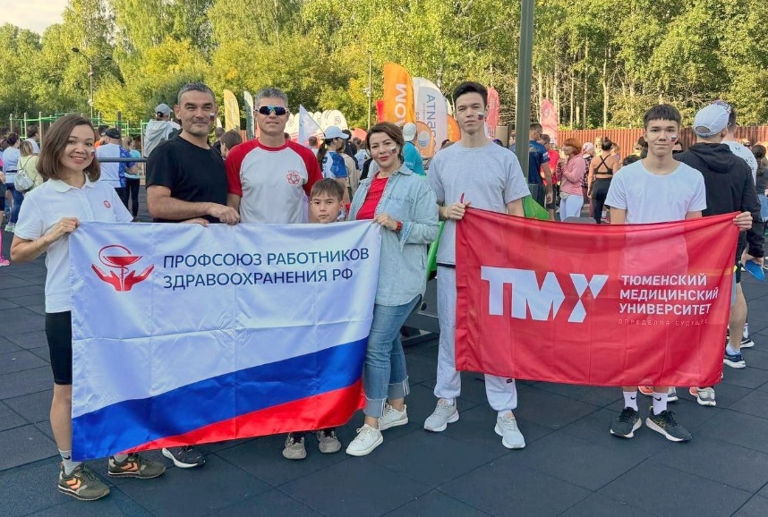

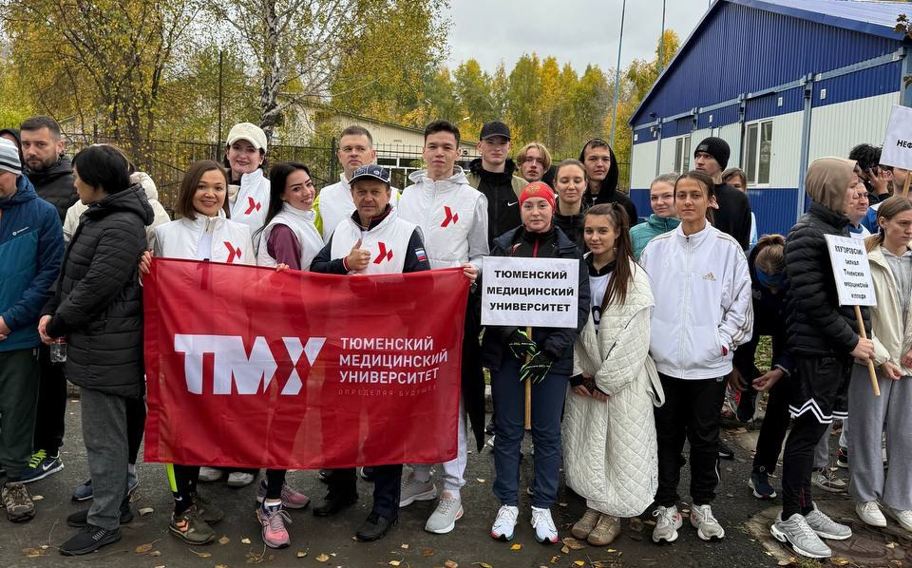
Реализация мероприятий, мотивирующих студентов к ведению ЗОЖ

Slide 12
В 2025 году в Тюменском медицинском университете также реализуется
Программа развития адаптивной физической культуры
и спорта до 2030 года
Основные направления реализации программы:
Совершенствование технологий и методик образовательного процесса по физической культуре и спорту для инвалидов и лиц с ОВЗ
Вовлечение обучающихся с инвалидностью и лиц с ОВЗ в занятия физической культурой и спортом
Совершенствование физкультурно-спортивной работы среди инвалидов и лиц с ОВЗ
Формирование у обучающихся мотивации к ведению здорового образа жизни
Развитие программ дополнительного образования для обучающихся с инвалидностью и ОВЗ по разным видам спорта
Ресурсное обеспечение системы адаптивного студенческого спорта

Slide 13
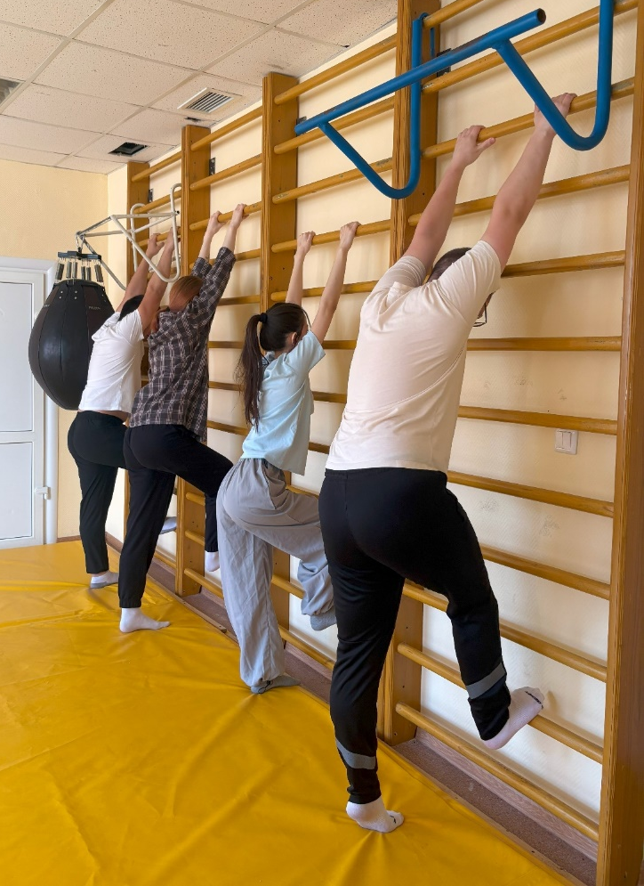
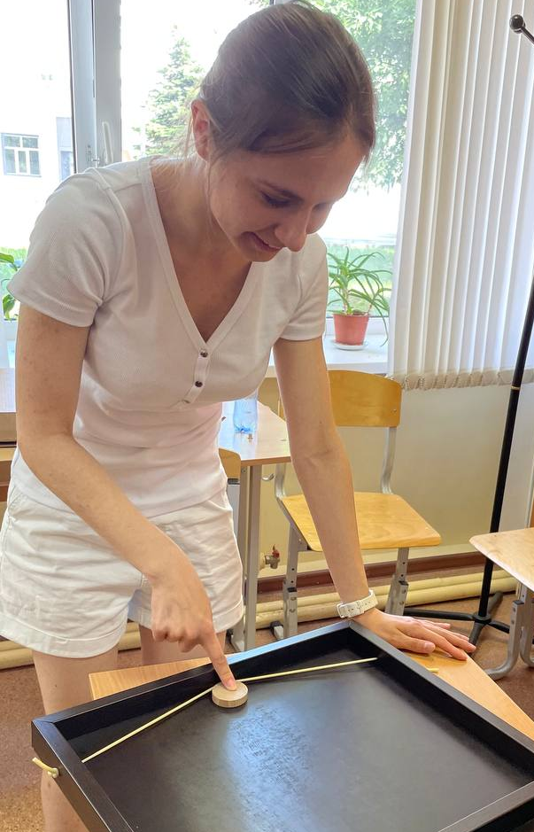
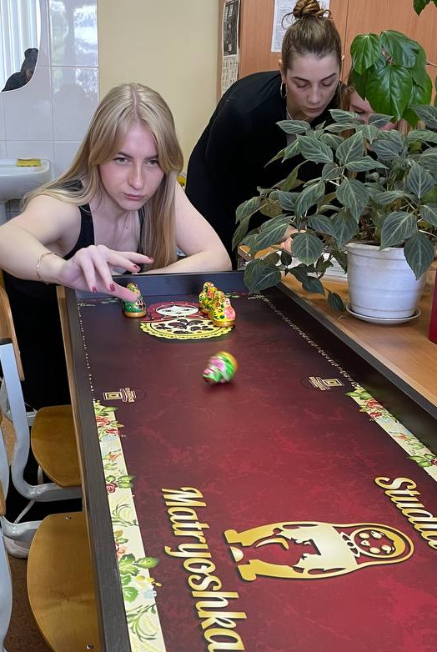
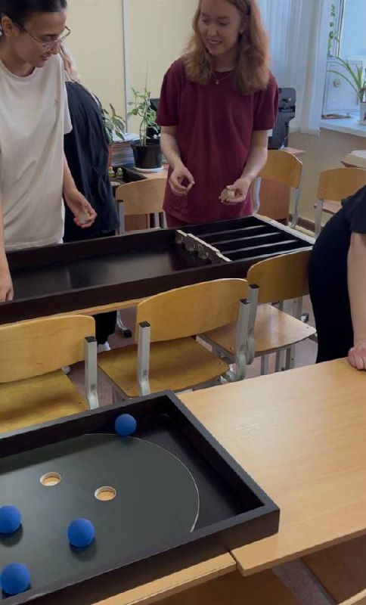
Мероприятия, формирующие ЗОЖ у студентов с инвалидностью и ОВЗ

Slide 14
Текущий статус проекта
Проведение оценки уровня приверженности к ЗОЖ с охватом - 6000 студентов, в том числе иностранных студентов. Программа мотивационных мероприятий дополнена блоками:
►контроль психологического здоровья студентов
►формирование гигиены сна
Разрабатываются мероприятия ЗОЖ для совместного участия студентов с педагогическим составом университета.
В июне 2026 года планируется проведение повторного мониторинга уровня приверженности ЗОЖ с целью оценки динамики изменений относительно начальных показателей

